Slide 1
A1:一个基于内存的分布式图数据库
A1: A Distributed In-Memory Graph Database
SIGMOD ’20, June 14–19, 2020, Portland, OR, USA
汇报人：S320067135 赵博文

Slide 2
A1简介
A1是一个基于内存的具有完全事务功能的通用的分布式图数据库。
主要用于对大规模结构化数据的复杂查询，在处理大规模数据时保持高吞吐和低延迟
A1的硬件支持包括DRAM和高速RDMA(远程直接内存访问)网络。
两者结合对大型分布式系统中如何分配、组织和查询数据提出了新的要求

Slide 3
A1简介
A1有专属的查询语言A1QL，将查询转移到数据库中而非应用程序中。
减少数据库和应用程序之间的通信量
A1是延迟优化数据库，系统可用性通过延迟来衡量。
80%的查询低于可接受延迟，即可用性为80%

Slide 4
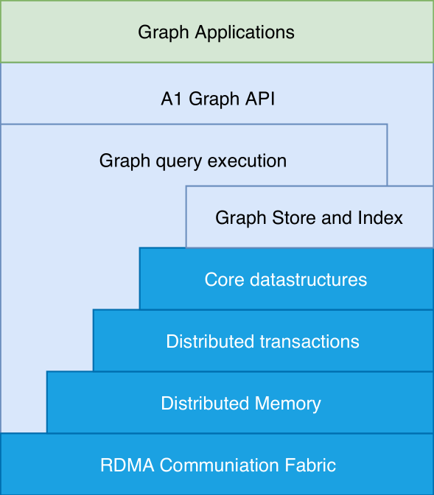
A1系统架构

Slide 5
FaRM简介
FaRM是一个基于内存的事务型​​分布式计算平台。
应用程序通过网卡提供的特殊支持，直接访问内存
提供低延迟和高吞吐的读写。
不使用TCP/IP协议栈，可靠性、拥塞控制等由网卡和交换机完成
由单一主节点（配置管理器）进行管理，多重备份。

Slide 6
A1设计原则
指针链接数据结构优化
为了减少解引用指针需要的内存读取，尽可能减少使用指针
内存存储优化
减少成本，只存摘要
局部性优化
在访问对象时同时定位可能需要的数据同时发送

Slide 7
A1设计原则
并发性优化
对于只读查询，每一次查询都提取一个快照
协作多线程优化
FaRM进程内部的协处理器使用多线程运行，共享资源

Slide 8
A1数据结构
目录结构：键值对，键表示对象，值为指向对象所有数据的指针
顶点和边：头对象和头数据对象，边链表对象和边数据对象

Slide 9
A1查询引擎
异步流工作：删除操作，先删除相关的资源，低优先级
查询执行：查询操作传入后端作为协调器，分发查询任务并整合回传数据

Slide 10
A1 in Bing
解决了原有知识图谱不能实时更新的问题。
降低了系统的平均延迟，支持更复杂的查询。
引入全局时钟为每个事务提供读写时间戳，提供了全局序列化顺序。

Slide 11
A1 in Bing
从任何主机或网络故障中快速恢复
只要有一台节点还处于激活状态，就可以通过管理器重新配置和恢复事务状态
使用不掉电RAM，也就是将RAM接在不间断电源UPS上，遇到掉电时将数据快速写回SSD然后正常关机等待供电恢复

Slide 12
Thanks

